Slide 1
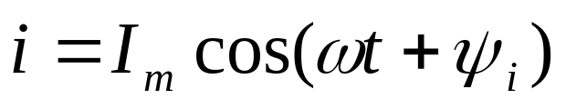
第六章 正弦交流电路的稳态分析
§6－1 正弦量
一、正弦量
按正弦规律变化的物理量。
I_{m}、ω、ψ_{i} —正弦量的三要素
I_{m} —正弦电流的振幅或最大值
ω —角频率，单位：弧度 / 秒 rad/s
反映正弦量变化的快慢
ψ_{i} —初相角或初相位

Slide 2
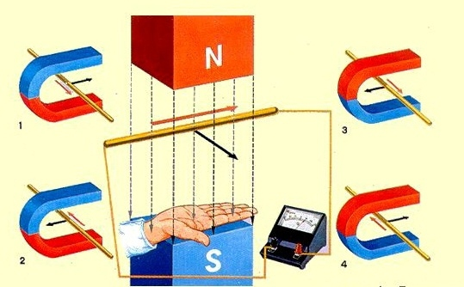
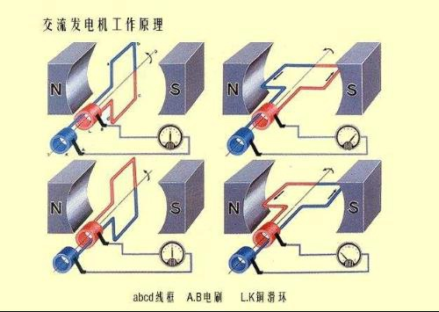
直流电：导体切割磁感线时会就在导体上产生电流/电压。（法拉第电磁感应定律）
交流电：利用机械能使线圈在磁场的两极间转动；线圈切割磁感线，产生电压。线圈在一个周期内以两个不同的方向穿过磁场，因此其产生的电压呈正弦波形。（电磁式发电机的基本原理）

Slide 3


i
i
I_{m}
I_{m}
ωt
ωt
0
0
Ψ_{i}
Ψ_{i}=0
Ψ_{i}<0
i
I_{m}
ωt
0
Ψ_{i}
Ψ_{i}>0

Slide 4



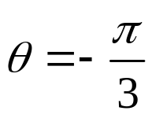
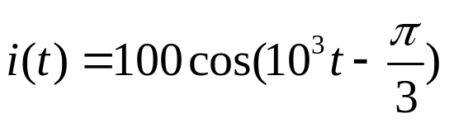
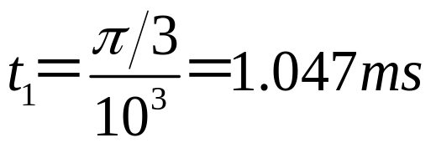

例
i
已知正弦电流波形如图，ω＝10³rad/s，（1）写出i(t)表达式；
（2）求最大值发生的时间t₁
100
50
t
解
0
t₁
由于最大值发生在计时起点之后

Slide 5
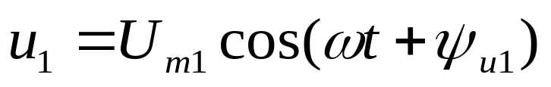
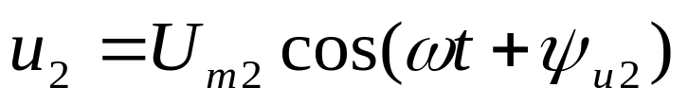
二、相位差
同频率的正弦量相位之差称相位差。
若
相位差
(1) ϕ =ψ_{u1}－ψ_{u2}>0时，称u₁超前u₂ ϕ角度
u₁
u₂
ωt
0
ψ_{u1}
ψ_{u2}

Slide 6
（2）ϕ =ψ_{u1}－ψ_{u2}<0时，称u₁落后u₂ | ϕ |角度
u₁
u₂
ωt
0
ψ_{u2}
ψ_{u1}
（3）ϕ =ψ_{u1}－ψ_{u2}=0时，称u₁与u₂ 同相
u₁
u₂
ωt
0
ψ_{u1}
ψ_{u2}

Slide 7
(4) ϕ =ψ_{u1}-ψ_{u2}=π时（或180°），称u₁和u₂反相
u₁
u₂
ωt
0
ψ_{u1}
ψ_{u2}
(5) ϕ =ψ_{u1}－ψ_{u2}=±π/2 时，称u₁与u₂正交
u₁
u₂
ωt
0
ψ_{u1}
ψ_{u2}

Slide 8
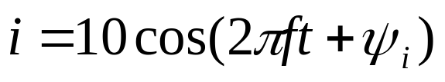
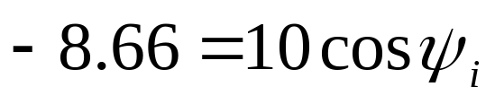
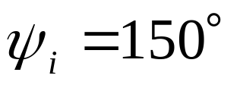
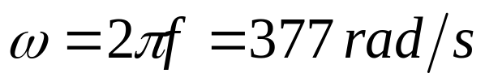
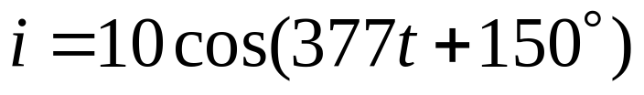
例6-1 写出 i 的表达式。已知频率f =60HZ。
i
10
ψ_{i}
ωt
0
-8.66
解:

Slide 9


例6-2 设
问哪个量落后？落后的角度为多少？
解：
∴ i 落后u 195°
另
∴也可以说u落后i 165°
一般用后者

Slide 10
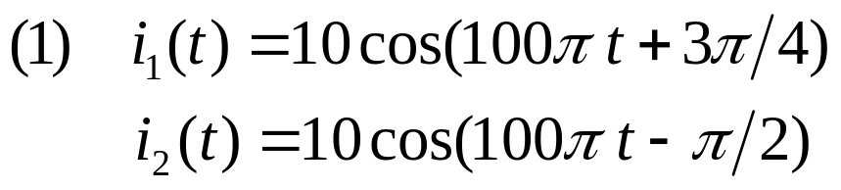


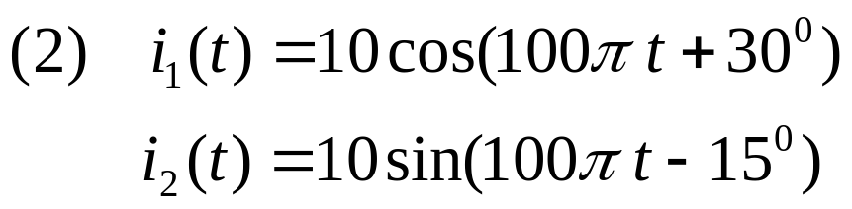



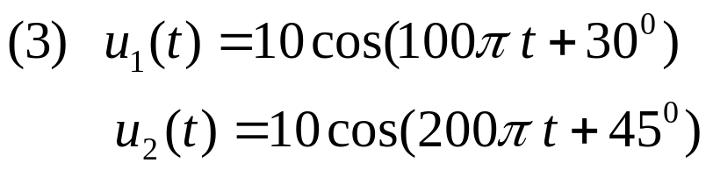

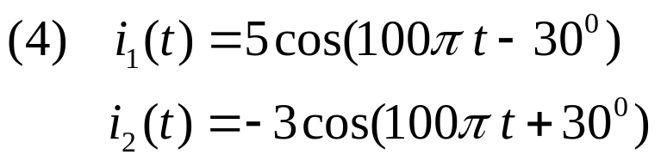

例
计算下列两正弦量的相位差。
不能比较相位差
两个正弦量进行相位比较时应满足同频率、同函数、同符号，且在主值范围比较。

Slide 11
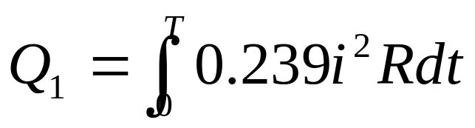
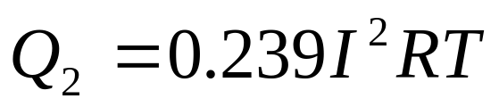
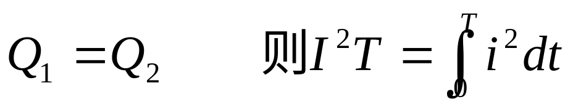
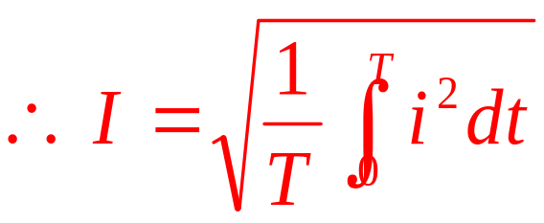
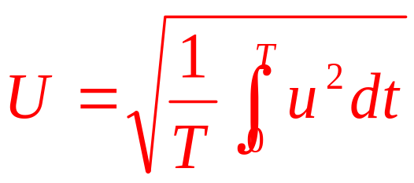
三、有效值
交流电：
T—交流电的周期
直流电：
若
称有效值，又称方均根值
同理

Slide 12
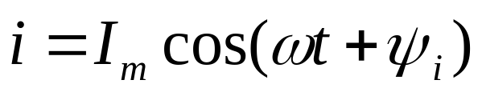
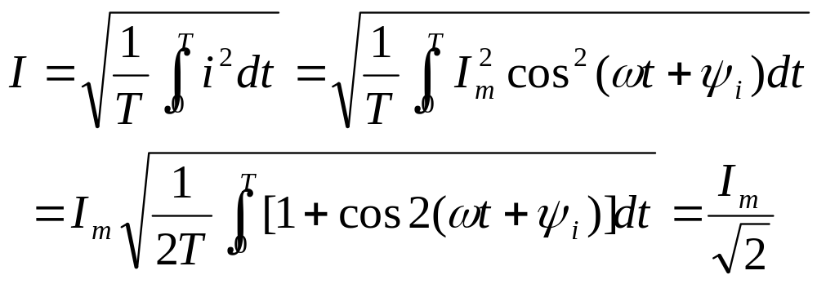
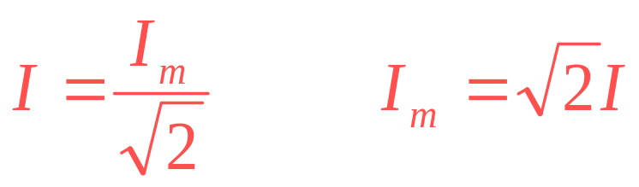
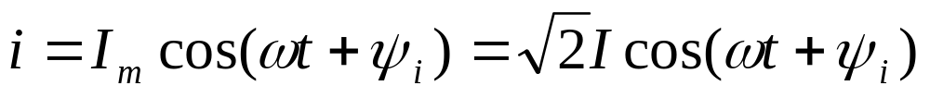
正弦交流电的有效值
正弦量
所以

Slide 13
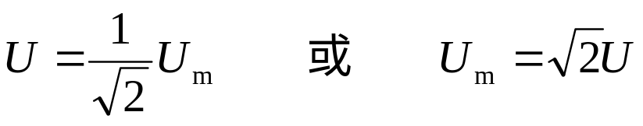
同理，可得正弦电压有效值与最大值的关系：
若一交流电压有效值为U=220V，则其最大值为U_{m}≈311V；
U=380V， U_{m}≈537V。
（1）工程上说的正弦电压、电流一般指有效值，如设备铭牌额定值、电网的电压等级等。但绝缘水平、耐压值指的是最大值。因此，在考虑电器设备的耐压水平时应按最大值考虑。
注
（2）测量中，电磁式交流电压、电流表读数均为有效值。
（3）区分电压、电流的瞬时值、最大值、有效值的符号。

Slide 14
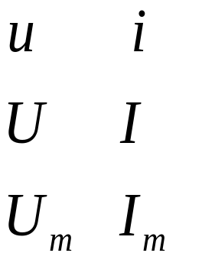
注意字母的书写!
瞬时值:
有效值:
最大值:

Slide 15
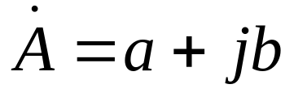
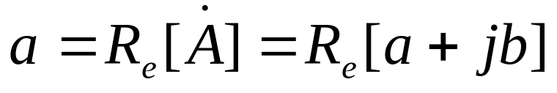
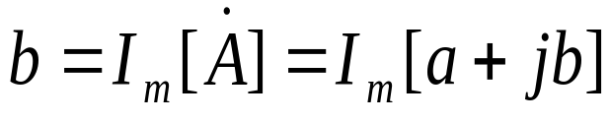


§6－2 相量法的基本知识
一、复数
（1）代数形式
a — 实部 b — 虚部
R_{e}—取实部
I_{m}—取虚部
一个复数可以表示在复平面上。
+j
例如
=3+j2
2
-2
+1
= -2-j2
0
3
-2

Slide 16



（2）指数形式
共轭复数
+j
b
是
的共轭
+1
如
=a+jb，则
0
a
=a-jb
-b
复数反映在复平面上是条带箭头的直线，称矢量（或向量）。如上图线段的长度为A，称为 的模，为正。矢量与实轴正方向间的夹角ϕ 称为 的辐角。
ϕ ：逆时针旋转取正，顺时针取负

Slide 17
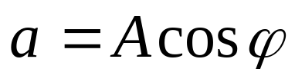
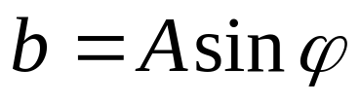
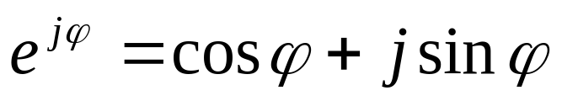
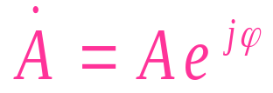
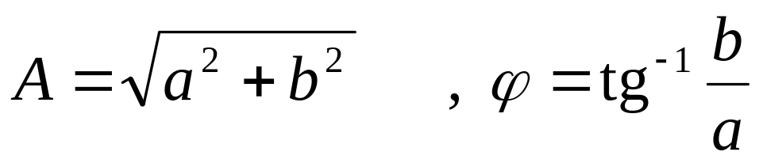
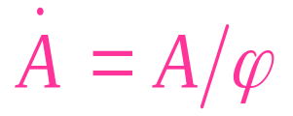
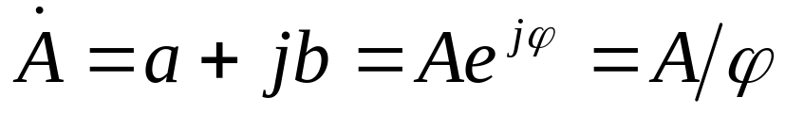
与代数形式的关系：
欧拉公式
— 复数的指数形式
ϕ在四象限内取值
（3）极坐标形式
工程上常把复数简写成
—极坐标形式
三种形式完全相等

Slide 18
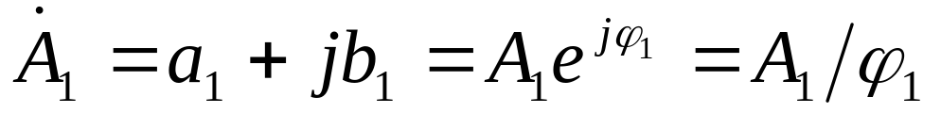

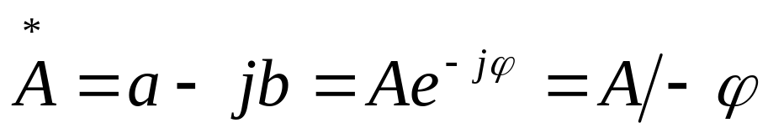
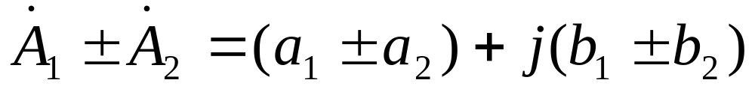
复数相等
a₁ = a₂ ， b₁ = b₂ ； A₁ = A₂ ， ϕ₁ = ϕ₂ 。
复数共轭
若
则
复数运算
（1）加减法：代数形式方便

Slide 19
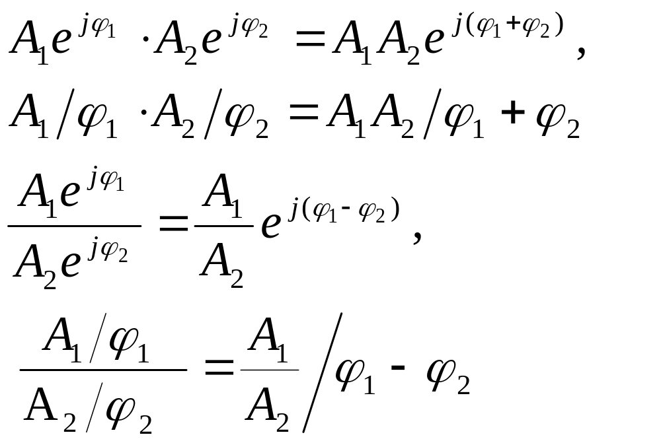
（2）乘除法：指数或极坐标形式方便

Slide 20
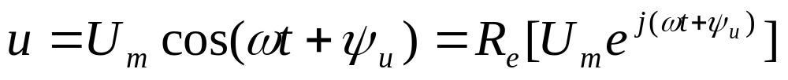
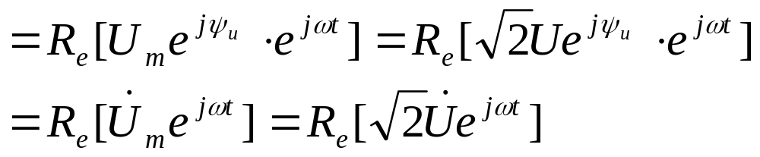
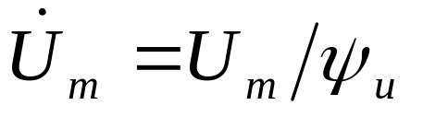
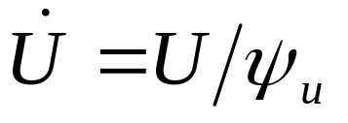


二、正弦量的相量表示
复指数
正弦电压
其中
—— 振幅相量
—— 相量
注意：相量≠正弦量，即

Slide 21
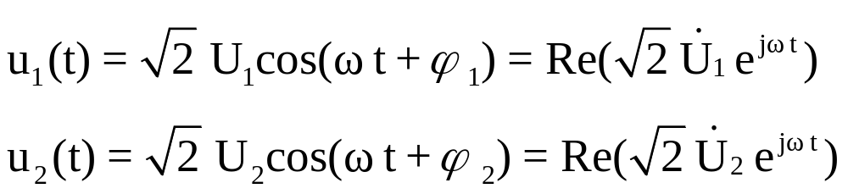
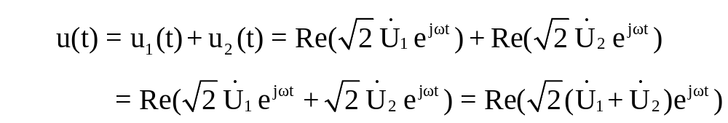

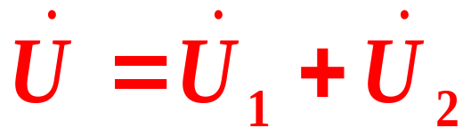

相量法的应用
(1) 同频率正弦量的加减
可得其相量关系为：
i₁ ± i₂ = i₃
故同频正弦量相加减运算变成对应相量的相加减运算。

Slide 22
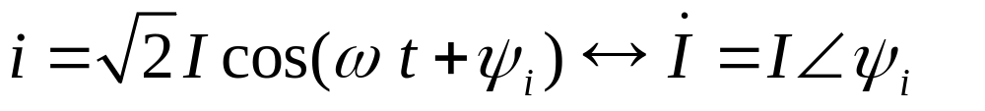




2 . 正弦量的微分，积分运算
微分运算:
积分运算:

Slide 23







例 写出电流
的相量。
解：
例 已知频率 f = 50Hz，写出
的正弦量。
解：

Slide 24








例 已知
，
，求
解：
所以

Slide 25



例
i(t)
R
+
u(t)
L
-
C
用相量运算：
相量法的优点：
（1）把时域问题变为复数问题；
（2）把微积分方程的运算变为复数方程运算；
（3）可以把直流电路的分析方法直接用于交流电路；

Slide 26
注
① 正弦量
相量
时域
频域
正弦波形图
相量图
② 相量法只适用于激励为同频正弦量的非时变线性电路。
ω₁
N
线性
N
线性
ω
非
线性
ω₂
不适用
③ 相量法用来分析正弦稳态电路。

Slide 27




§6－3 基本定律与基本元件的相量形式
一、KVL、KCL的相量形式
时域
相量
上式表明：流入某一节点的所有正弦电流用相量表示时仍满足KCL；而任一回路所有支路正弦电压用相量表示时仍满足KVL。

Slide 28


二、元件R、L、C在正弦电路中
1．电阻元件R
1）R中的瞬时电压与电流
如
则：

Slide 29
所以
(a) U_{R} = RI_{R}
(b) u_{R}与i_{R}同相，即Ψ_{u} =Ψ_{i}
u_{R}
i_{R}
+
u_{R}
R
ωt
0
i_{R}
-
Ψ_{u}
Ψ_{i}

Slide 30




2）R中的电压相量与电流相量
+
R
Ψ_{u}= Ψ_{i}
-
由瞬时表达式知：
相量形式仍满足欧姆定律

Slide 31

2．电感元件L
1）L中的瞬时电流与电压
u_{L}
i_{L}
i_{L}
+
ωt
u_{L}
0
L
-
Ψ_{i}
Ψ_{u}
（关联）

Slide 32




如
所以
（a） U_{L} =ωLI_{L}
（b）
电压超前电流90°
2）L中的电压相量与电流相量

Slide 33




X_{L} =ωL 称为感抗
+
jωL
Ψ_{u}
Ψ_{i}
-
感抗的物理意义：
(1) 表示限制电流的能力；
(2) 感抗和频率成正比；
X_{L}
ω

Slide 34





3．电容元件C
1）C中的瞬时电压与电流
（关联）
如

Slide 35

i_{C}
i_{c}
u_{C}
+
u_{c}
ωt
0
C
-
Ψ_{i}
Ψ_{u}
所以（a）
（b） Ψ_{u}=Ψ_{i}－90°电压滞后电流90°

Slide 36






2）C中的电压相量与电流相量
+
Ψ_{i}
Ψ_{u}
-
容抗
|X_{C}|
频率和容抗成反比,
→0， |X_{C}|→∞ 直流开路(隔直)
ω →∞ ，|X_{C}|→0 高频短路(旁路作用)
ω

Slide 37







4．相量与时域的对应关系：（正弦电路中）

Slide 38






例2
已知电流表读数：
A₁
＝8A
A₂
＝6A
A₀
＝?
A₀
Z₁
Z₂
A₁
A₂
＝I_{0max}=?
A₀
＝I_{0min}=?
A₀
＝?
A₀
＝
A₁
A₂
解

Slide 40

斯泰因梅茨（Steinmetz, Charles Proteus）
德国-美国电机工程师，对交流电系统的发展作出巨大贡献。
他的最大成就，是在二十岁时就运用二百年前沃利斯的虚数概念，第一次把数学方法详尽地用来求解交流电路，使能更有效地设计交流电路。他的理论逐渐在电工界传播开来，使从特斯拉开始的交流电与直流电之争以交流电的胜利而告结束。

Slide 41







+
-
+
-
+
R
L
-
可知，电流i应该也是正弦量，可设为

Slide 42








Slide 43


图中所示电流为：
图中所示2个电压量可表示为：
对正弦交流电路的求解，角频率确定时，需要求解幅值和相角，2个未知量——相量法

Slide 44



电阻电路与正弦电流电路的分析比较：
可见，二者依据的电路定律是相似的。只要作出正弦电流电路的相量模型，便可将电阻电路的分析方法推广应用于正弦稳态的相量分析中。

Slide 45
结论
1. 引入相量法，把求正弦稳态电路微分方程的特解问题转化为求解复数代数方程问题。
2. 引入电路的相量模型，不必列写时域微分方程，而直接列写相量形式的代数方程。
3. 引入阻抗以后，可将所有网络定理和方法都应用于交流，直流（f =0)是一个特例。

Slide 46


§6－4 阻抗与导纳
称Z为元件的阻抗，Y为元件的导纳
阻抗的单位：欧姆Ω ； 导纳的单位：西门子S
推广到一个不含独立电源的网络N₀

Slide 47




则
即
实部R—电阻
虚部X—电抗
|Z|—阻抗的模
θ—阻抗角
+
+
+
R
N₀
Z
jX
-
-
-

Slide 48


电阻元件：Z = R
电感元件：Z=jωL
电容元件：
同理
实部G—电导
虚部B—电纳
|Y|—导纳的模
ψ— 导纳角

Slide 49




例6-6 求图示RLC串联电路的等效阻抗
+
-
+
-
+
+
jωL
R
+
-
-
-
解:
所以

Slide 50
① 当X=X_{L}－X_{c}=0时θ=Ψ_{u}－Ψ_{i}=0 ，电路呈阻性
② 当X=X_{L}－X_{c}>0时θ=Ψ_{u}－Ψ_{i} >0 ，电路呈感性
③ 当X=X_{L}－X_{c}<0时θ=Ψ_{u}－Ψ_{i} <0 ，电路呈容性
相应的相量图
Ψ_{i}
Ψ_{u}= Ψ_{i}
Ψ_{u}
θ
θ
Ψ_{i}
Ψ_{u}
（a） X_{L}=X_{c}，θ = 0
（b） X_{L}>X_{c}，θ > 0
（c） X_{L}<X_{c}，θ < 0

Slide 51


注意：Ψ_{u}、Ψ_{i} 是电压、电流相量与正实轴之间的夹角，而θ是电压与电流相量之间的夹角，且超前时取正，反之取负。
U与U_{R}、U_{L}、U_{C} 之间的关系
⎟Z⎟与R、X_{L}、X_{c}之间的关系
U
|Z|
U_{X}
X
U_{R}
R
（a）电压三角形
（b）阻抗三角形

Slide 52





RLC并联电路
+
R
jωL
-

Slide 53


B_{c}=ωC 容纳
B_{L} =
感纳
B — 电纳
|Y| — 导纳的模 ψ — 导纳角 ψ = −θ
① 当B=B_{c}− B_{L} =0时，ψ =ψ_{i}−ψ_{u} =0 ,呈阻性
② 当B=B_{c}− B_{L} >0时，ψ >0 电流超前电压,呈容性
③ 当B=B_{c}− B_{L} <0时，ψ <0 电流滞后电压,呈感性

Slide 54
相量图
Ψ_{u}
Ψ_{i}
Ψ
Ψ
Ψ_{u}
Ψ_{u}=Ψ_{i}
（c）B_{c} < B_{L}，ψ < 0
Ψ_{i}
（b）B_{c} > B_{L}，ψ > 0
（a）B_{c} = B_{L}，ψ = 0
ψ 是电流与电压间的夹角，超前为正，滞后为负

Slide 55


电流三角形
导纳三角形
I
|Y|
I_{B}
B
I_{G}
G
I与I_{G} 、 I_{c} 、 I_{L}之间的关系
⎟Y⎟与G、B_{L}、B_{c}之间的关系

Slide 56



阻抗Z与导纳Y的关系
因为
所以
+
+
R
G
j B
jX
-
-
已知Z求Y

Slide 57




所以
由Y求Z
所以
注意：一般

Slide 58



例：在图示电路中已知
求：(1) ab 端的等效阻抗和等效导纳。
(2) 各元件的电流、电压及电源电压的相量
值，并画出相应的相量图。
i_{L}
a
+
0.1H
i_{R}
i_{C}
u
200Ω
5μF
-
b
解: (1)

Slide 59





c
a
+
j200Ω
200Ω
-j100Ω
-
b
d

Slide 60












c
a
+
j200Ω
(2)
200Ω
-j100Ω
-
b
d
相量图

Slide 61






1. 阻抗的串联
Z₁
Z₂
Z_{n}
+
Z
-
+
－
分压公式

Slide 62







2. 导纳的并联
+
+
Y₁
Y₂
Y_{n}
Y
－
-
分流公式
两个阻抗Z₁、Z₂的并联等效阻抗为：

Slide 63






例
图示为RC选频网络，试求u₁和u₀同相位的条件及
解
设：Z₁=R－jX_{C}, Z₂=R//(-jX_{C})
＋
R
u₁
-jX_{C}
-jX_{C}
＋
R
u_{o}
－
－

